Slide 1
Οι 12 Μήνες
Γιάννης Τσαρούχης

Slide 2
ΙΑΝΟΥΑΡΙΟΣ

Slide 3
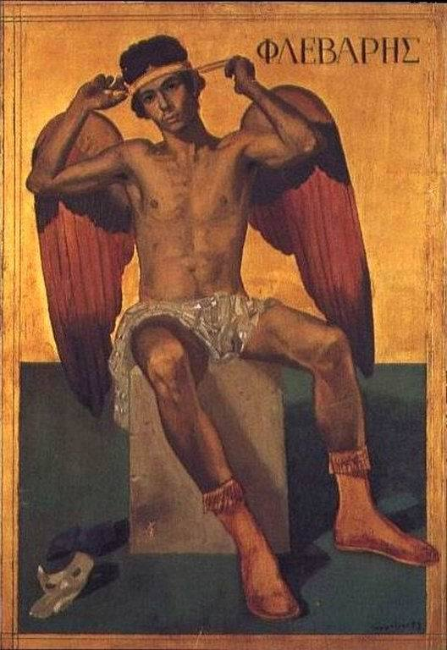
ΦΕΒΡΟΥΑΡΙΟΣ

Slide 4
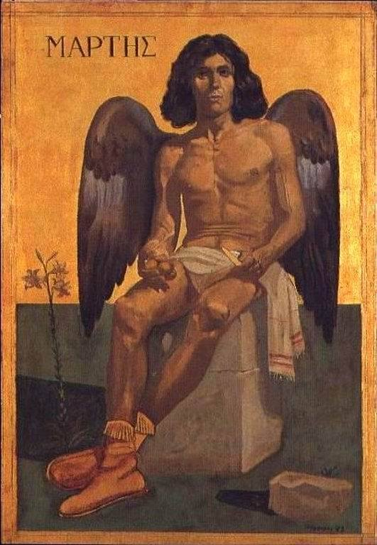
ΜΑΡΤΙΟΣ

Slide 5
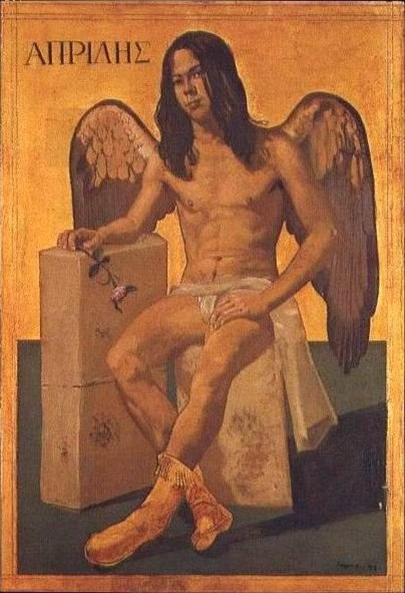
ΑΠΡΊΛΙΟΣ

Slide 6
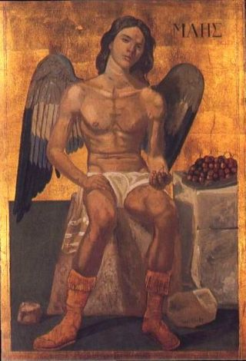
ΜΑΪΟΣ

Slide 7
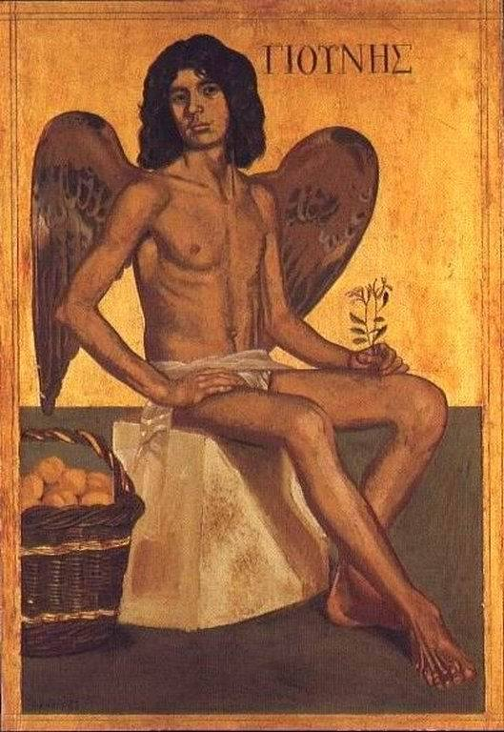
ΙΟΥΝΙΟΣ

Slide 8
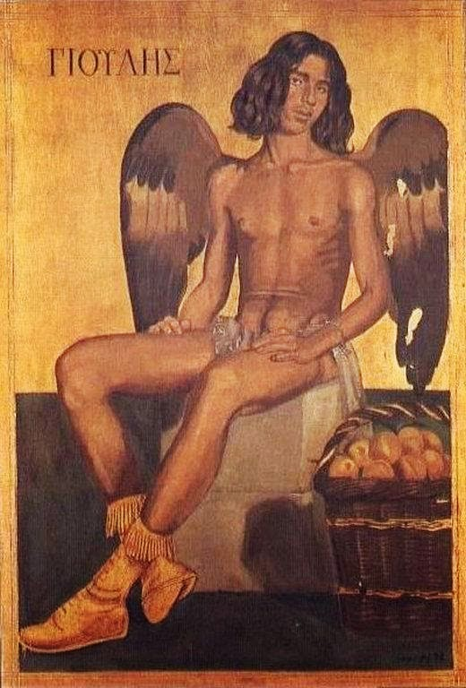
ΙΟΥΛΙΟΣ

Slide 9
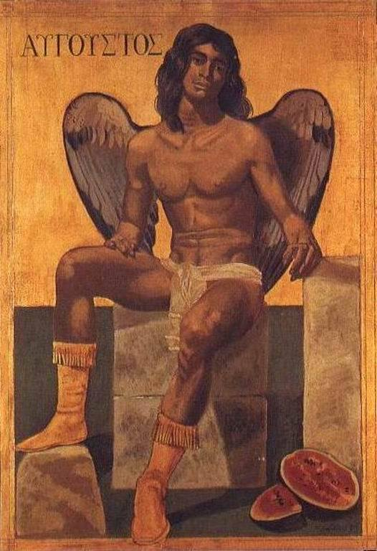
ΑΥΓΟΥΣΤΟΣ

Slide 10
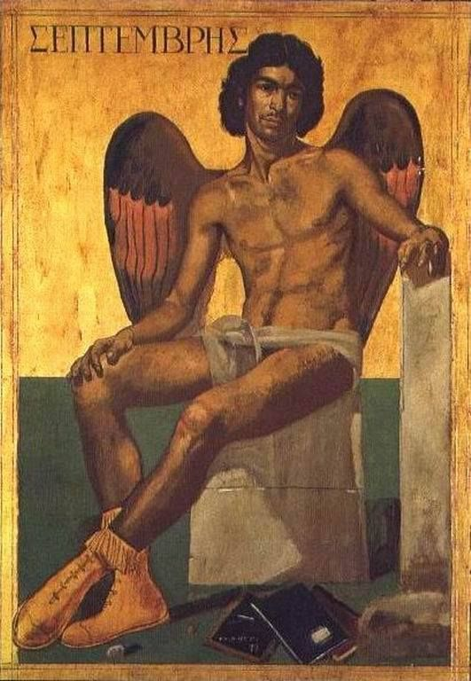
ΣΕΠΤΕΜΒΡΙΟΣ

Slide 11
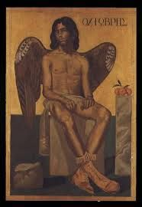
ΟΚΤΩΒΡΙΟΣ

Slide 12
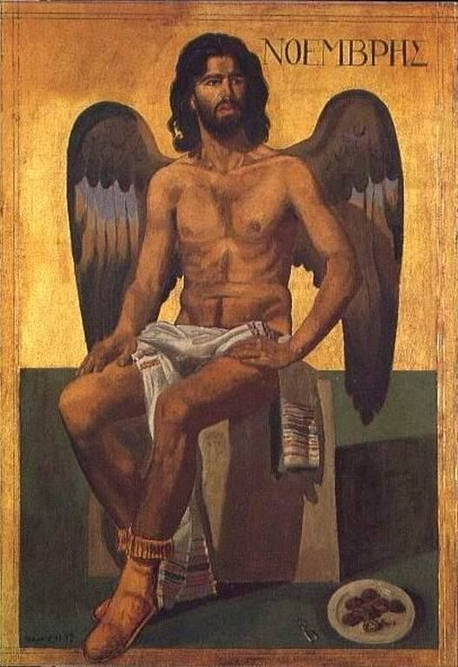
ΝΟΕΜΒΡΙΟΣ

Slide 13
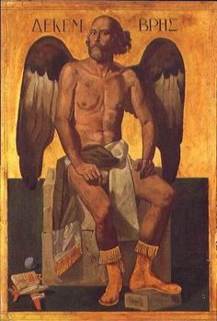
ΔΕΚΕΜΒΡΙΟΣ

